Slide 1
统编版小学语文一年级上册
复韵母中的双胞胎
—— ui iu ei ie 巧分辨
配套练习

Slide 2
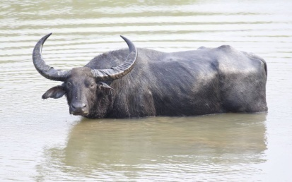
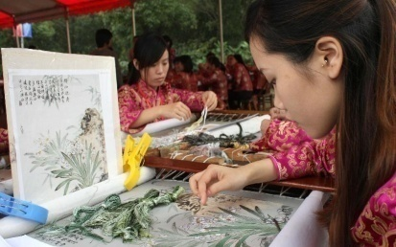
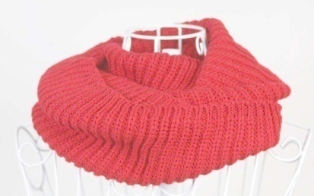
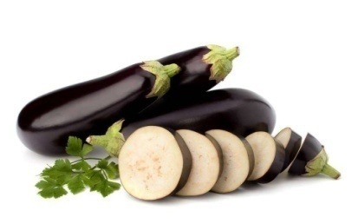
拼一拼
huī tuǐ shuì
diū xiù liú
hēi fěi bèi
dié qiě miè
shuǐ niú
c ì xiù
wéi jīn
qié zi

Slide 3
（1）用自己的话说说，复韵母ui iu ei ie的区别；
（2）对着同学、老师拼读，进行单音节拼读，看是否能拼读正确：
贵ɡuì 税shuì 追zhuī
美měi 魅mèi 北běi
修xiū 牛niú 流liú
别bié 贴tiē 灭miè

